Slide 1

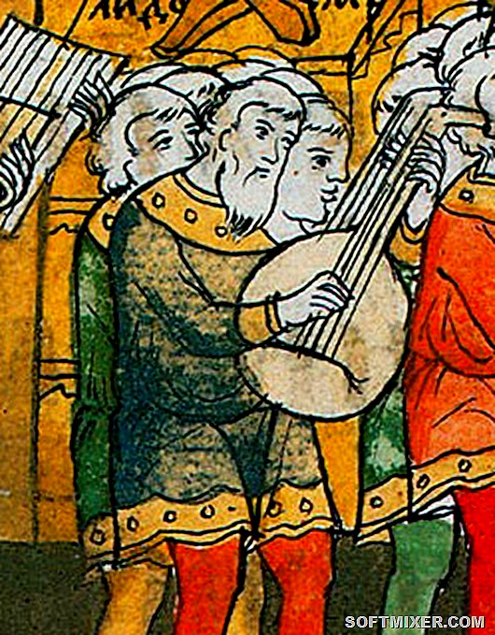
КОНКУРС КОМПЬЮТЕРНЫХ ПРЕЗЕНТАЦИЙ К УРОКУ
РАД СКОМРАХ О СВОИХ ДОМРАХ
Шматова
Елена Анатольевна
Муниципальное бюджетной учреждение
"Детская школа искусств № 18"
Преподаватель, высшая квалификационная категория
г.Шенкурск
2018 год

Slide 2
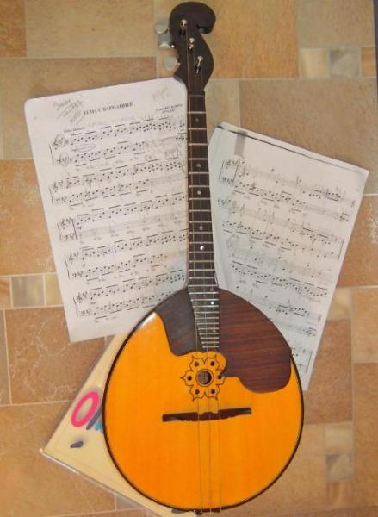
История домры
Домра - настоящий русский народный струнный щипковый музыкальный инструмент с тремя или четырьмя струнами.
Сведения о домре в России сохранились в старинных дворцовых записях и в лубочных картинках.
Первые упоминания о домре обнаружены в XVI веке. В них говорится о домре, как о довольно распространённом в ту пору музыкальном инструменте. В средневековой Руси она была основным инструментом народных музыкантов и актёров-скоморохов.
Игроки на домре назывались домрачеями.

Slide 3
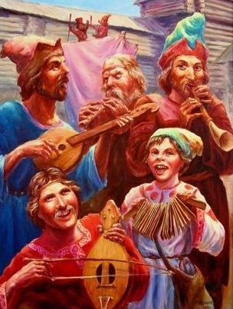
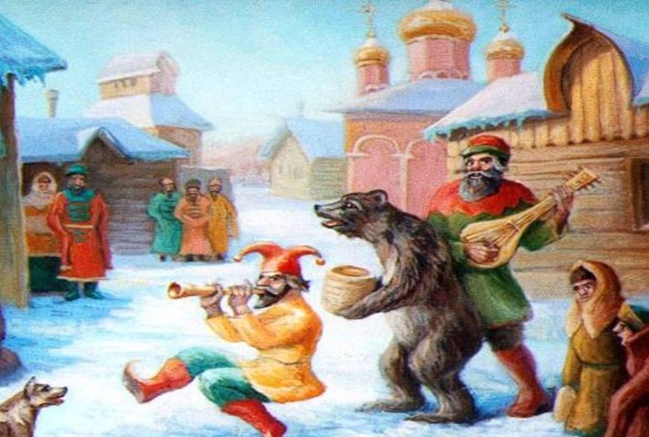
ИСТОРИЯ ДОМРЫ взлёты…
Скоморохи ходили по сёлам и городам и устраивали весёлые представления, в которых часто позволяли себе небезобидные шутки над боярами и церковью.
В народе скоморохов любили, называли их весёлые молодцы, рассказывали про них сказки, складывали пословицы и поговорки.
"Рад скомрах о своих домрах!
"Всякий спляшет, да не как скоморох"
"Скоморох попу – не товарищ"

Slide 4
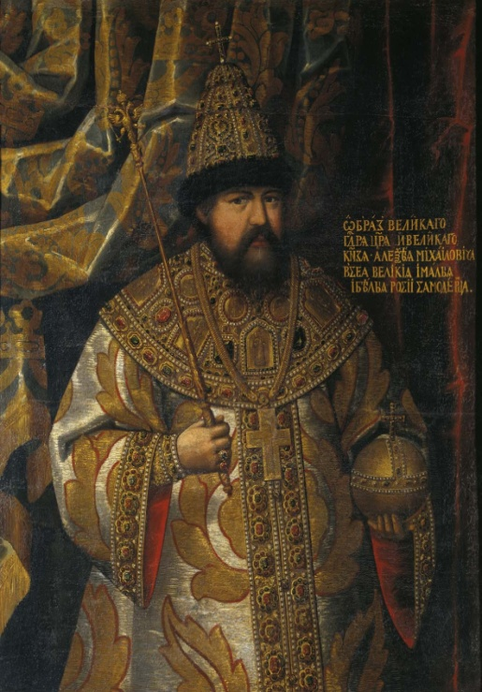
ИСТОРИЯ ДОМРЫ ПАДЕНИЯ…
По архивным данным видно, что почти 400 лет тому назад при царе Алексее Михайловиче Романове (отце Петра Великого) был оркестр домрачеев - скоморохов, на содержание которых отпускали средства.
Но служители церкви, обеспокоенные развитием светской культуры, обиженные на высмеивание скоморохами бояр и церкви, объявили их "бесовскими игрищами".
В результате в 1648 году тем же царём Алексеем Михайловичем был издан указ о массовом истреблении ни в чём не повинных инструментов, а на скоморохов начались гонения.

Slide 5
ИСТОРИЯ ДОМРЫ ПАДЕНИЯ…
По свидетельству немецкого путешественника Адама Олеария, русским запретили инструментальную музыку вообще, а однажды несколько телег, гружённых отобранными у населения музыкальными инструментами, вывезли за «Москву-реку и там сожгли.
Гонениям подвергались и музыканты. Их ссылали или казнили.
Знаменитый царский указ
…А где объявятся домры, и сурны, и гудки, и гусли, и хари, и всякие гудебные сосуды, то все велеть изымать, а изломав те «бесовские игры» велеть жечь, а, которы люди от того богомерзкого дела не отстанут, велеть бить батоги…
После XVII века никаких существенных упоминаний о старинной домре исследователи не находят. История древнерусского инструмента здесь обрывается, и можно было бы поставить на этом точку,
но…

Slide 6
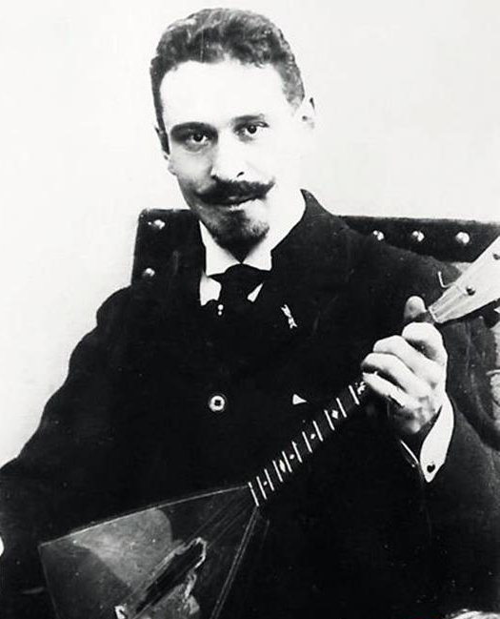
ИСТОРИЯ ДОМРЫ возрождение…
В конце 19 века руководитель первого оркестра народных инструментов музыкант-исследователь В.В.Андреев
проделал
труднейшую кропотливую работу по восстановлению и усовершенствованию русских народных инструментов.
Возрождение домры стало возможно благодаря деятельности выдающегося исследователя и музыканта, необычайно талантливого и неординарного человека – Василия Васильевича Андреева.
Василий Васильевич Андреев
1861 - 1918

Slide 7
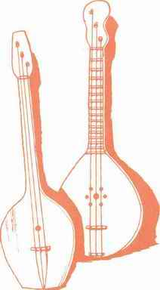
ИСТОРИЯ ДОМРЫ возрождение…
В 1896 году в Вятской губернии был обнаружен музыкальный инструмент со сферической формой корпуса. Предположив по его внешнему виду, что это и есть забытая домра, В.В.Андреев прибегает к помощи скрипичного мастера С.И.Налимова.
Вместе они разработали конструкцию нового инструмента, опираясь на конструкцию найденного.
Историки до сих пор спорят о том, был ли найденный Андреевым инструмент действительно старинной домрой. Тем не менее, реконструированный в 1896 году инструмент получил название «домра».

Slide 8
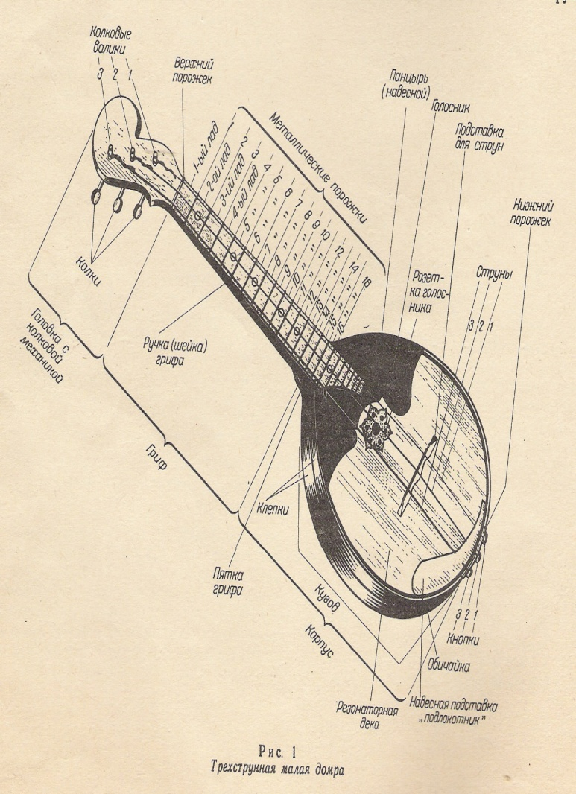
ИСТОРИЯ ДОМРЫ возрождение…
Круглый корпус, средней длины гриф, три струны, квартовый строй — так выглядела реконструированная домра.
Инструмент обладал собственным, неповторимым звучанием, индивидуальностью, в которой с момента «второго рождения» были заложены предпосылки для дальнейшего развития.

Slide 9
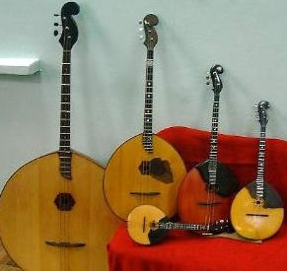
ИСТОРИЯ ДОМРЫ возрождение…
Позднее, благодаря ближайшему сподвижнику В.Андреева пианисту и композитору Николаю Петровичу Фомину, было создано семейство домр, которые вошли в состав русского оркестра —
пикколо
малая
альтовая
басовая
контрабасовая

Slide 10
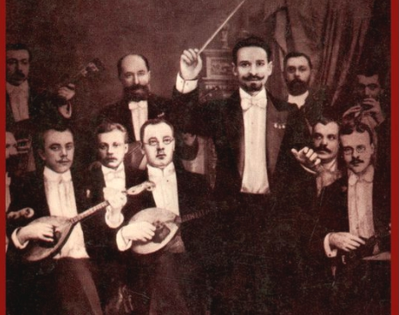
ИСТОРИЯ ДОМРЫ возрождение…
Домра сразу же вошла в знаменитый Великорусский оркестр русских народных инструментов. Василия Андреева, созданный в 1888г.
Причем в качестве основного оркестрового инструмента. Группе домр была доверена мелодическая функция.
Неплохо для «новорожденной»

Slide 11
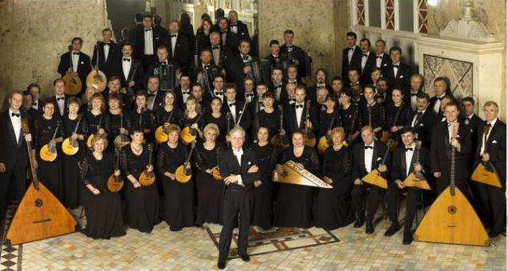
ИСТОРИЯ ДОМРЫ возрождение…
И по сей день домра является главным инструментом народного оркестра.

Slide 12
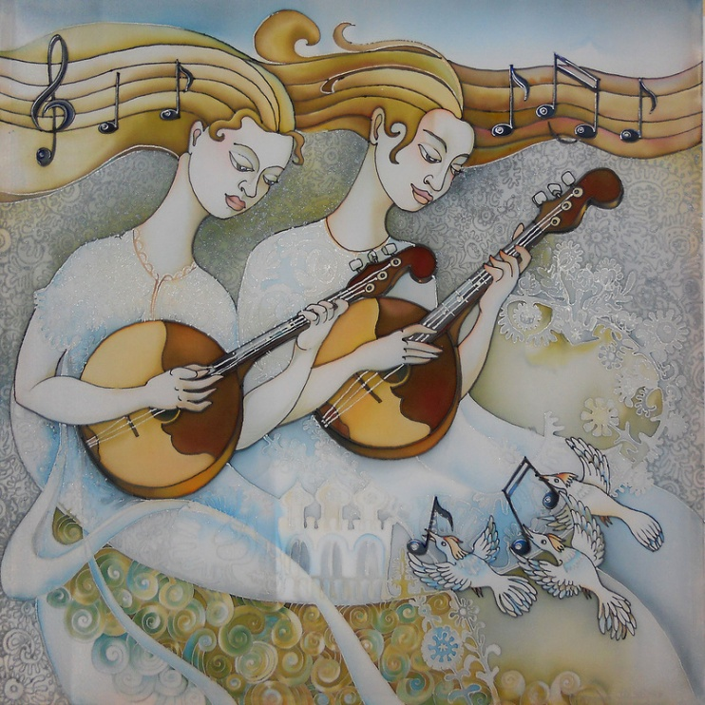
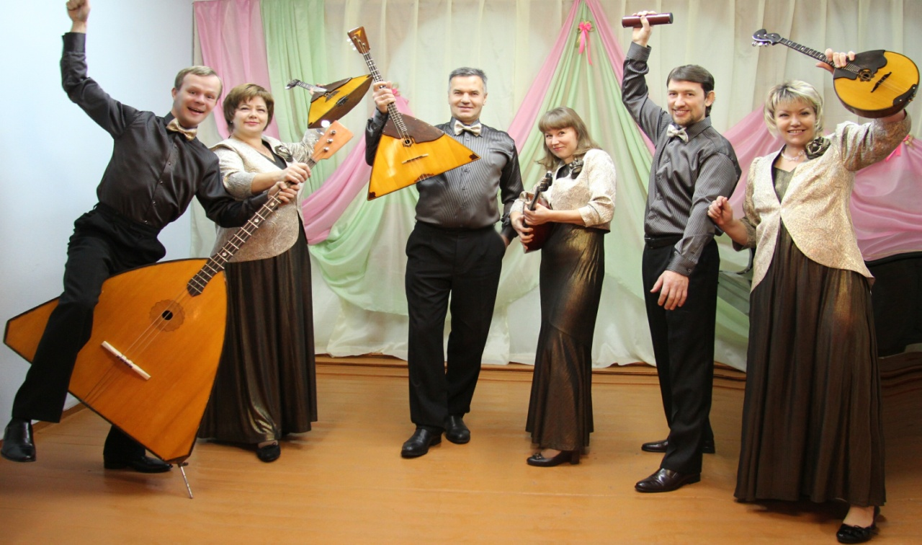
ИСТОРИЯ ДОМРЫ возрождение…
Помимо оркестров русских народных инструментов создается множество самых разнообразных смешанных ансамблей, которые
сложно представить без домры.

Slide 13
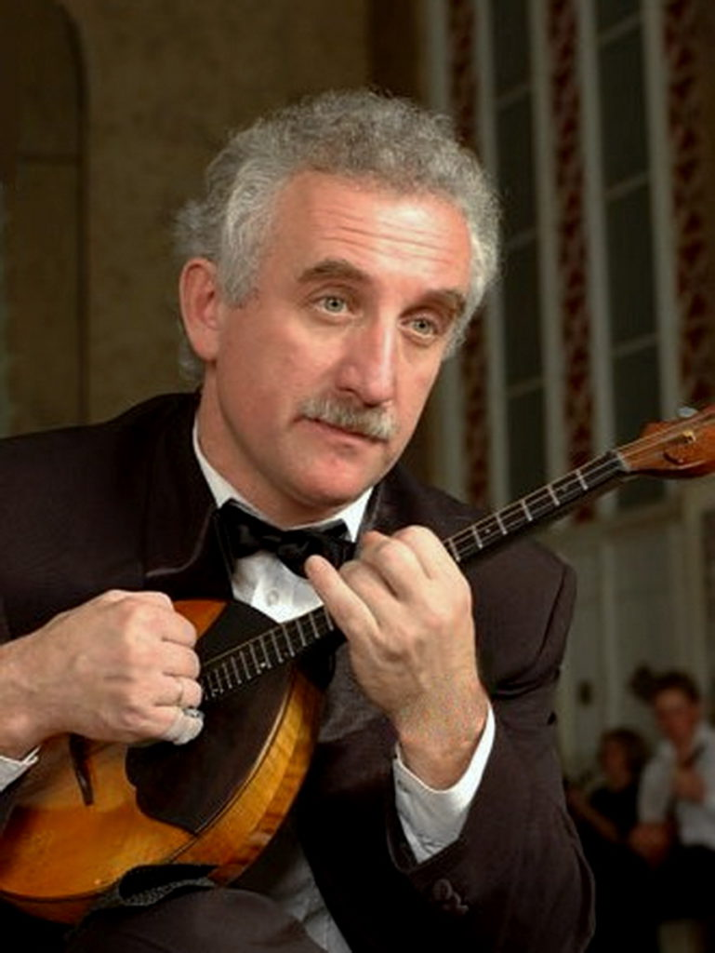
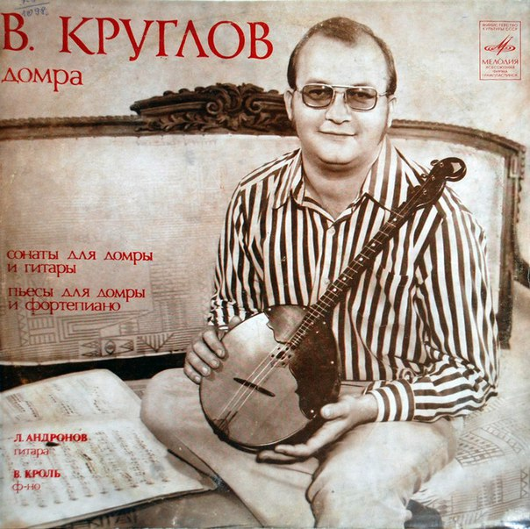
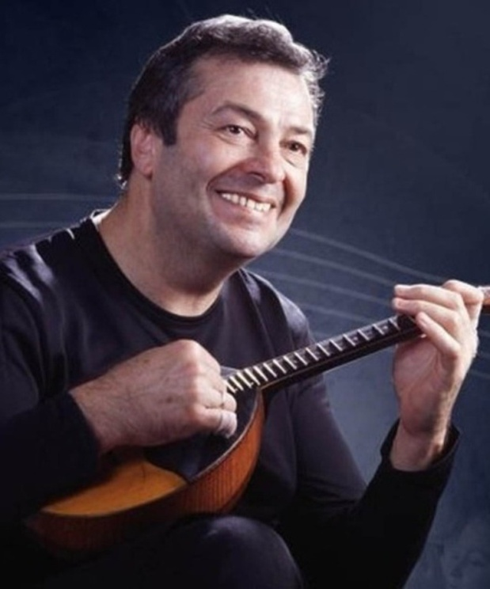
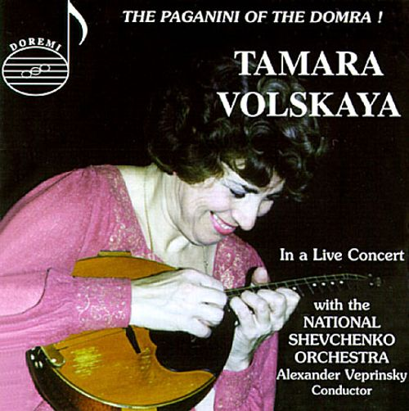
ИСТОРИЯ ДОМРЫ возрождение…
Появились исполнители –
настоящие виртуозы игры на домре.
Сергей Лукин
Алесандр Цыганков
Тамара Вольская
Вячеслав Круглов

Slide 14
ИСТОРИЯ ДОМРЫ возрождение…
В 1948 году в Москве открывается первая в России кафедра народных инструментов при Государственном музыкально-педагогическом институте им. Гнесиных.
Первым педагогом по домре стал выдающийся композитор Юрий Шишаков, а затем молодые солисты оркестра им. Н. Осипова В. Мироманов и А. Александров – создатель первой школы игры на трёхструнной домре.
Изначально народный инструмент - домра – за короткий срок прошёл на академической сцене путь , на который инструментам симфонического оркестра потребовались столетия.
Будущее домры – в XXI веке, вместе с новой музыкой, новыми идеями в искусстве. И кто знает, возможно, скоро она завоюет мировое признание. Ведь на ней уже играют в Америке (там есть Ассоциация любителей игры на русских народных инструментах), в Японии (Токийский оркестр русских народных инструментов, отдельные музыканты-любители).

Slide 15
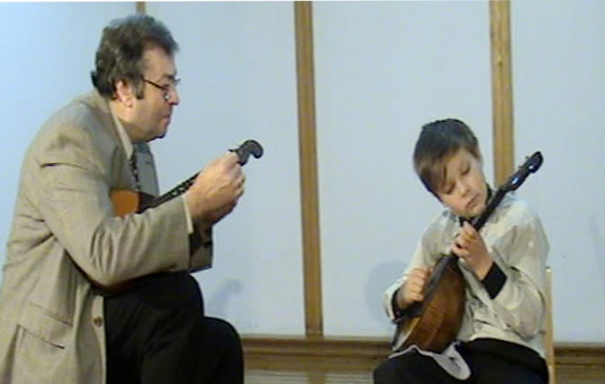
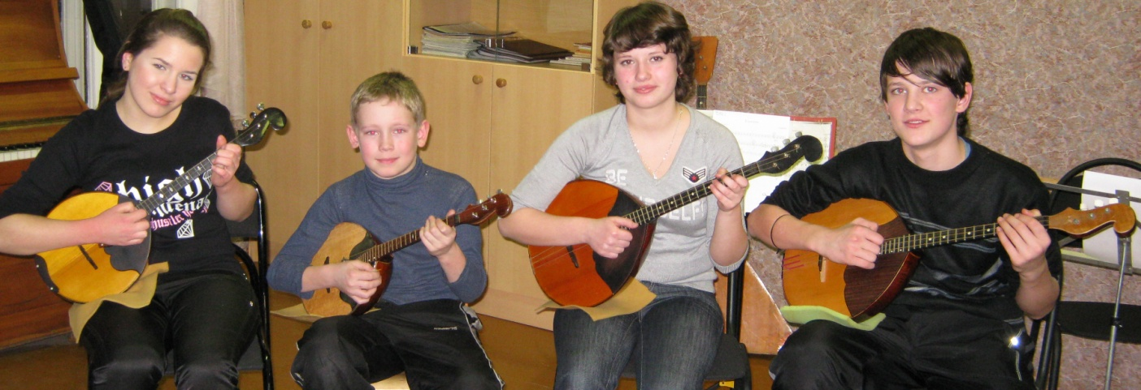
ИСТОРИЯ ДОМРЫ возрождение…
Домра стремительно развивается сегодня в сфере профессионального музыкального образования.
Исполнительство движется вперед гигантскими темпами.
То, что десять лет назад домристы играли на государственных экзаменах в вузах, играют теперь в училищах, а то, что играли в училищах, становится репертуаром ДМШ.

Slide 16
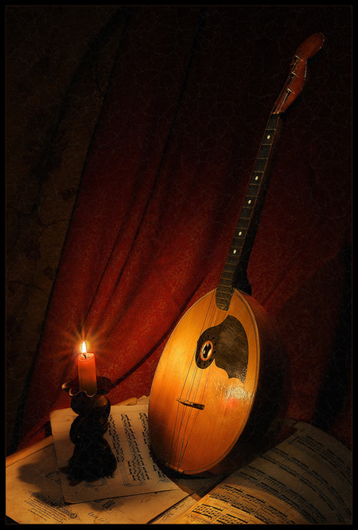
ИСТОРИЯ ДОМРЫ возрождение…
В мировой истории искусства бывают периоды «распутья». Возможно, сейчас именно такой период.
Хочется верить, что в XXI веке пути искусства определятся. Люди вспомнят о своих истоках, о чистоте и высоком предназначении искусства, о духовности подлинной, а не той, которая в моде. В нашей стране немаловажную роль в этом процессе сыграют народные инструменты.
Только у них есть возможность объединить современность с истоками, новое со старым, будущее с прошлым.

Slide 17
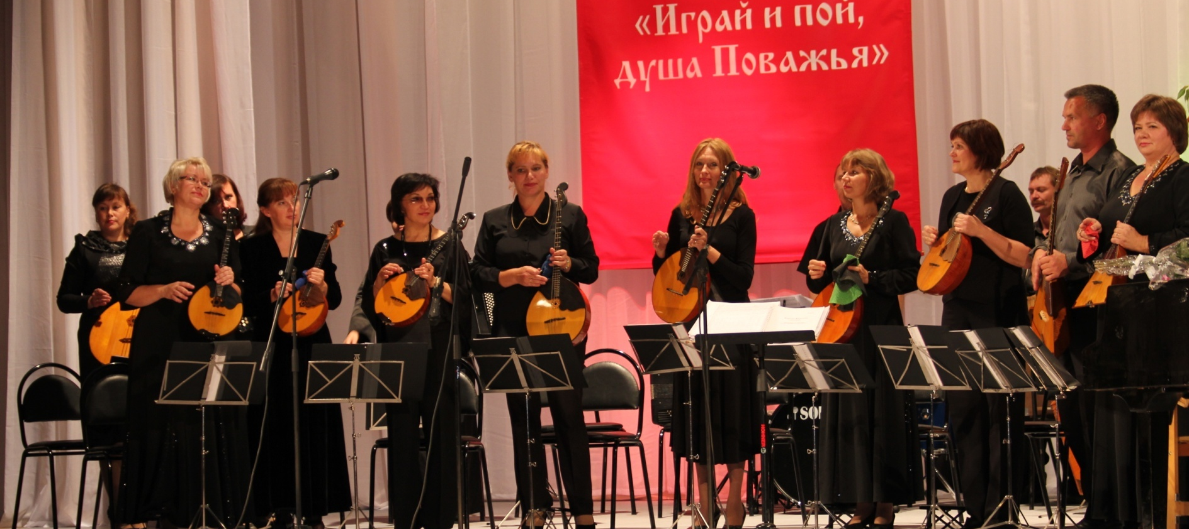
ИСТОРИЯ ДОМРЫ возрождение…
Мне очень хотелось бы, чтобы в XXI веке в России на вопрос: «Знаете ли вы музыкальный инструмент домра?» – утвердительно ответил бы даже ребенок.
Такова сегодня наша задача, задача всех исполнителей и педагогов в области народных инструментов.

Slide 18
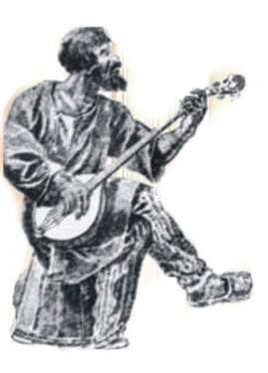
Содержание
История домры
История домры – взлёты
История домры – падения
История домры - возрождение

Slide 19
В данной презентации использованы:
Учебное пособие М.Н.Имханицкого "Становление струнно-щипковых народных инструментов в России"
Книга Ю.А. Васильева и А.С.Широкова "Рассказы о русских народных инструментах"
Иллюстрации к презентации – открытый доступ сети "Интернет"
Музыка из архива Самодеятельного народного коллектива ансамбля р.н.и. Скерцо":
Куликов "Липа вековая"
В.Андреев "Вальс-каприз"

